Slide 1


SOUTENANCE DE STAGE D'INGÉNIEUR
Développement d'un module ERP de gestion événementielle sous Odoo 18
Module « Event Catering »
ÉTUDIANT
ENCADRANT PROFESSIONNEL
ENTREPRISE
Younes El Bouamrani
M. Abdel Majid Hamid
Rahal Manzeh Diafa
Cycle d'Ingénieur — Réseaux et Informatique | Année universitaire 2025 – 2026

Slide 2
SOMMAIRE
Plan de la présentation
01
Présentation de l'entreprise et contexte
05
Interfaces et fonctionnalités
02
Problématique et objectifs
06
Démonstration
03
Conception et architecture
07
Résultats et conclusion
04
Développement du module
Event Catering — Odoo 18
2

Slide 3
CONTEXTE DU STAGE
L'entreprise d'accueil
●
Un acteur de référence
Rahal Manzeh Diafa, filiale du Groupe Rahal, référence marocaine du traiteur haut de gamme et de l'événementiel.
●
Secteur d'activité
Restauration événementielle premium : mariages, réceptions, séminaires et événements institutionnels.
●
Un besoin de centralisation
Une gestion des événements jusqu'ici fragmentée, portée par des outils bureautiques dispersés.
Filiale du Groupe Rahal
Casablanca – Maârif
●
Un enjeu de digitalisation
Centraliser l'information et fiabiliser les processus grâce à un outil de gestion intégré.
Event Catering — Odoo 18
3

Slide 4
CADRAGE DU PROJET
Problématique et objectifs
PROBLÉMATIQUE
OBJECTIFS DU PROJET
Une gestion événementielle complexe, qui exige :
Une réponse structurée sous Odoo 18 :
!
Centralisation des informations
✓
Développer un module personnalisé Odoo 18
!
Suivi précis des prestations
✓
Automatiser la gestion des événements
!
Gestion coordonnée du personnel
✓
Améliorer le suivi opérationnel
!
Contrôle rigoureux des budgets
✓
Fournir une vision globale via un tableau de bord
Event Catering — Odoo 18
4

Slide 5
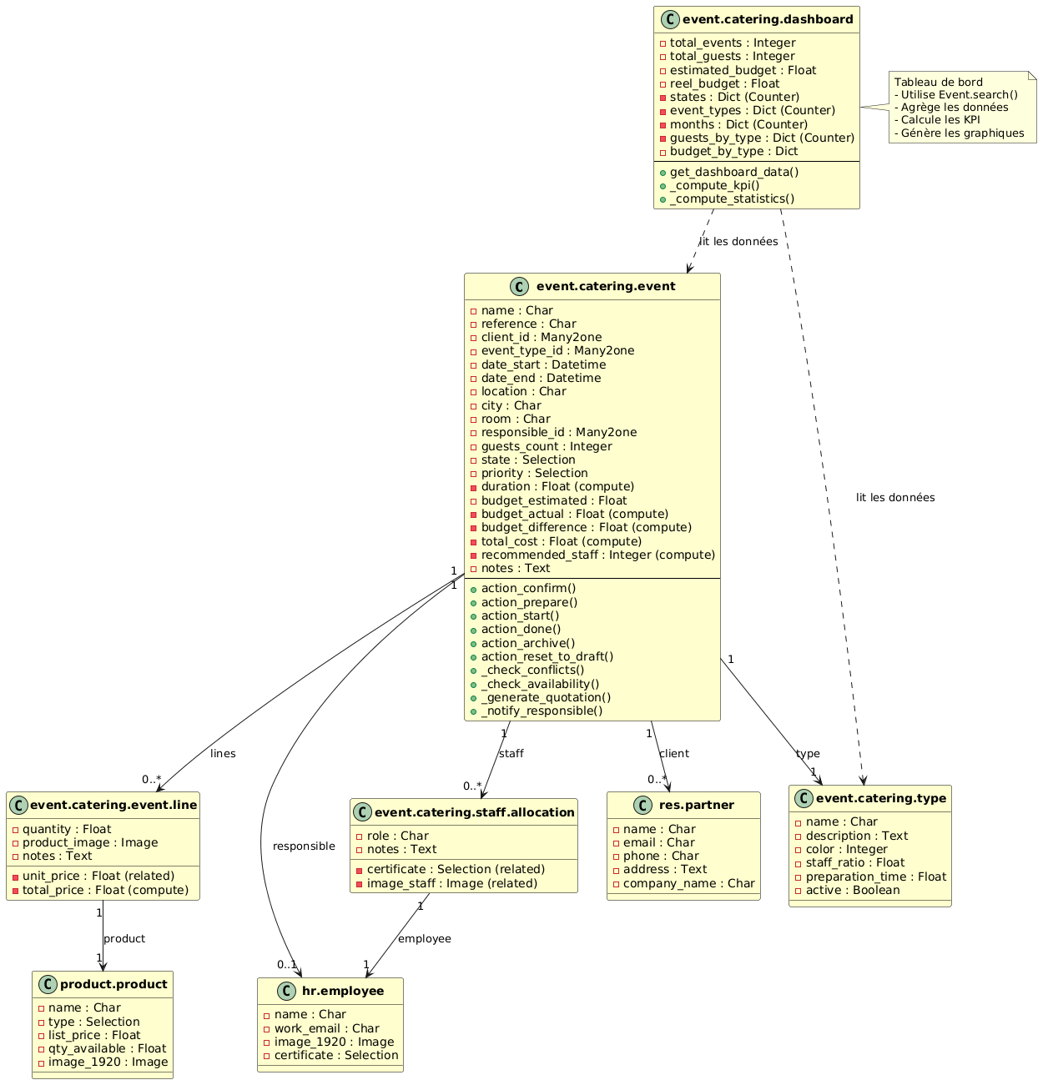
CONCEPTION
Conception et modélisation
◆
Architecture modulaire Odoo
Le module s'intègre nativement à la structure standard d'Odoo 18.
◆
Modèles métiers
Événement, prestation, affectation du personnel, type d'événement, tableau de bord.
◆
Relations entre entités
Client, personnel et produits reliés à chaque événement.
◆
Workflow de gestion
Un cycle de vie structuré piloté par l'état de l'événement.
Event Catering — Odoo 18
5

Slide 6
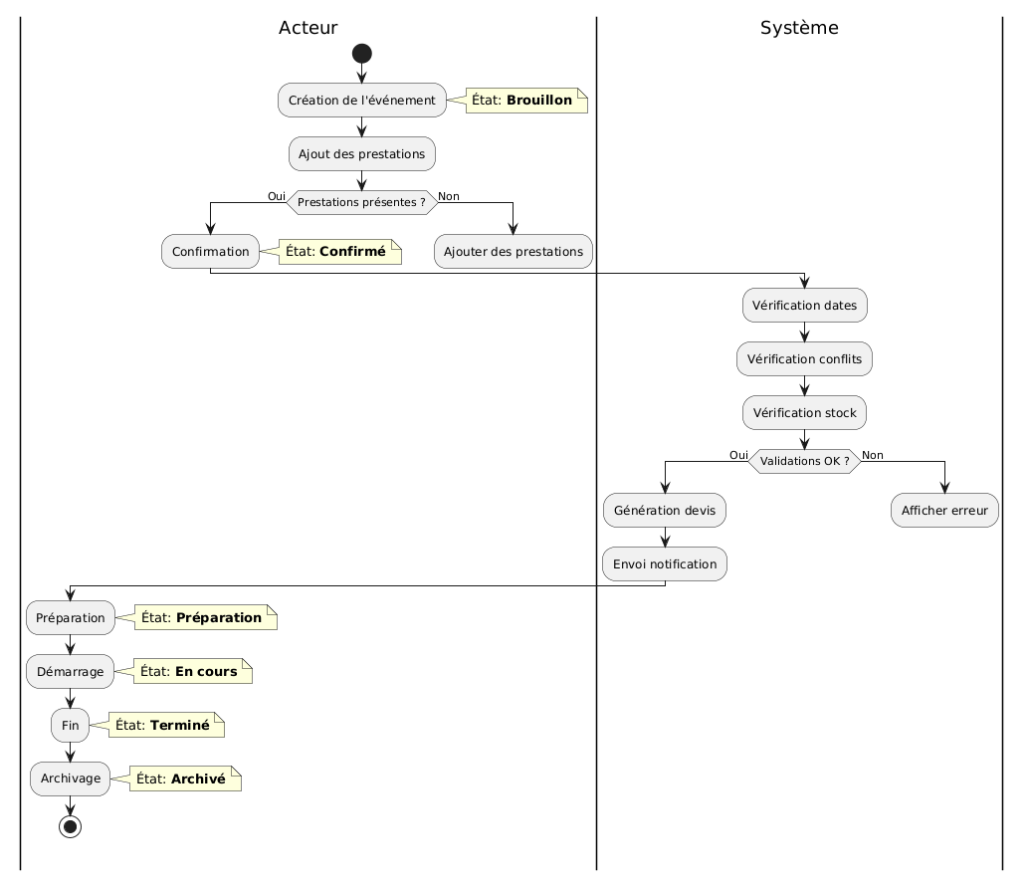
DÉVELOPPEMENT DU MODULE
Workflow et cycle de vie d'un événement
Cinq grandes étapes rythment la vie d'un événement :
1
Création
2
Validation
3
Préparation
4
Réalisation
5
Clôture
Event Catering — Odoo 18
6

Slide 7
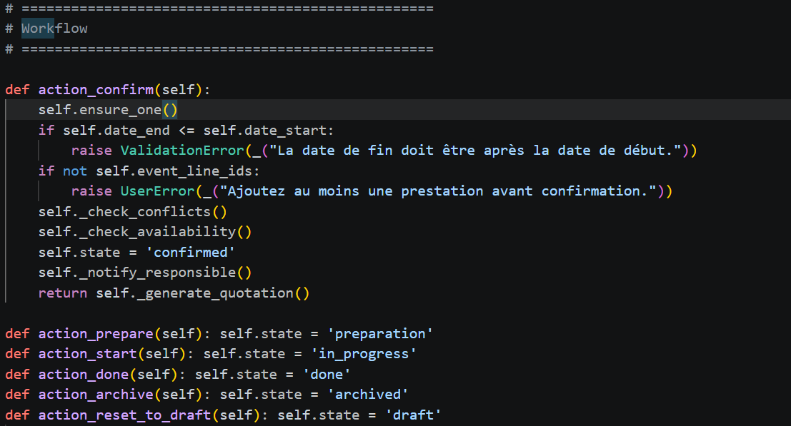
DÉVELOPPEMENT DU MODULE
Architecture technique
Utilisateur
▼
Interface Odoo 18
▼
Modules personnalisés Event Catering
▼
Extrait du code métier du workflow (Python)
ORM Odoo
TECHNOLOGIES UTILISÉES
▼
•
Python logique métier
Base de données PostgreSQL
•
XML vues et interfaces
•
PostgreSQL persistance des données
Event Catering — Odoo 18
7

Slide 8
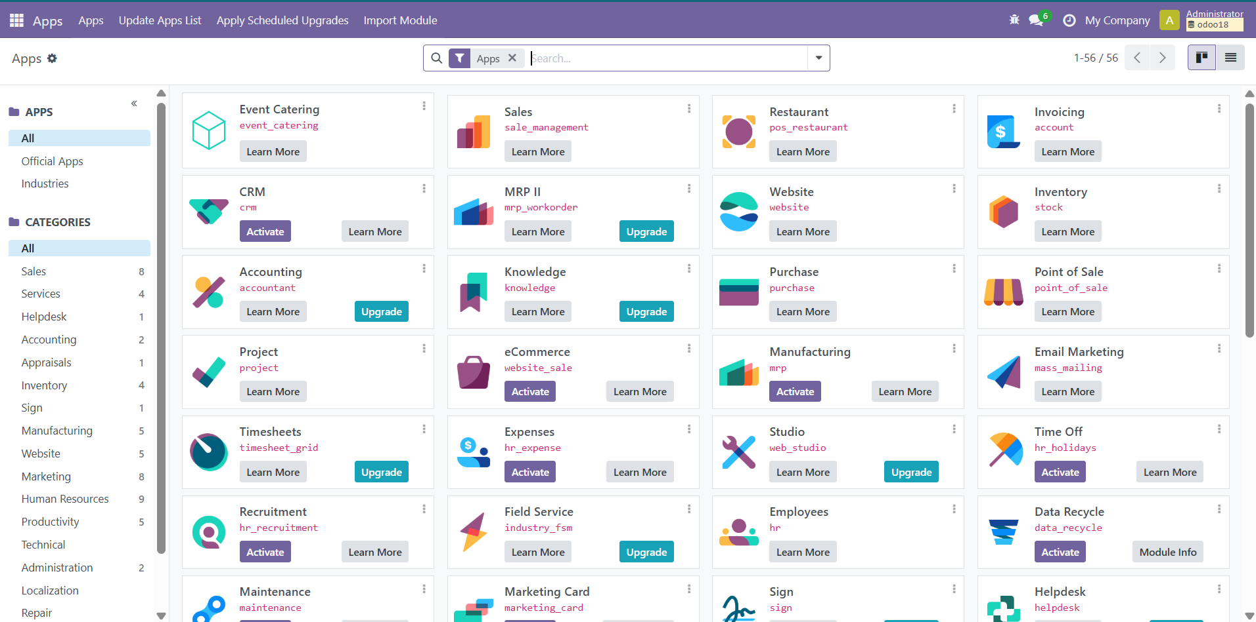
INTERFACES ET FONCTIONNALITÉS
Interfaces odoo version 18
Gestion des événements
Gestion des clients
Gestion du personnel
•
•
•
Gestion des prestations
Workflow
Sécurité et droits d'accès
•
•
•
Event Catering — Odoo 18
8

Slide 9
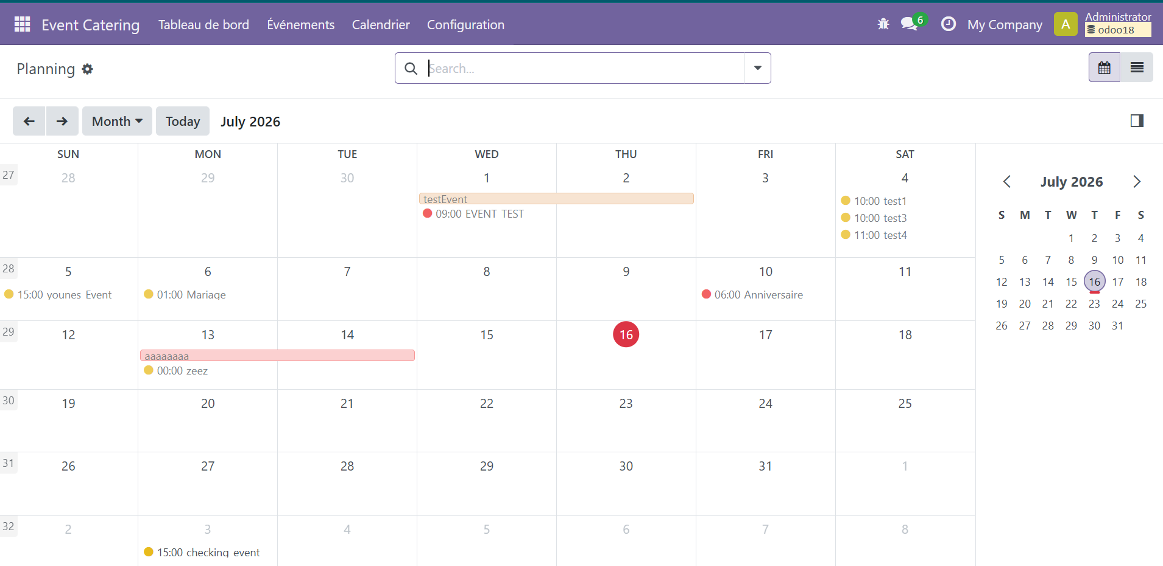
INTERFACES ET FONCTIONNALITÉS
Gestion du calendrier et des événements
●
Vue calendrier Odoo
Une lecture claire et immédiate du planning des événements.
●
Planification des événements
Chaque événement positionné sur sa date de début et de fin.
●
Visualisation des dates
Repérage instantané des périodes chargées ou disponibles.
●
Organisation des activités
Un support direct au suivi opérationnel au quotidien.
Event Catering — Odoo 18
9

Slide 10
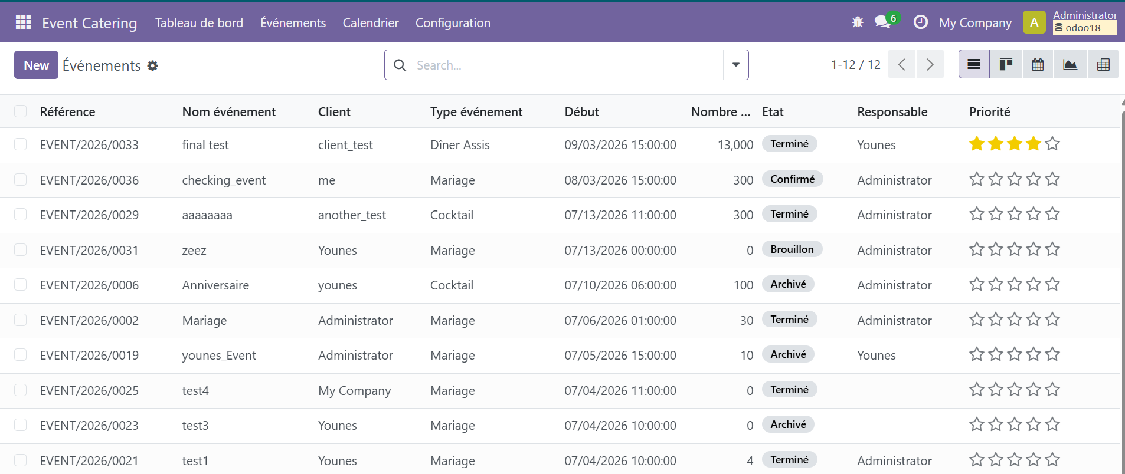
INTERFACES ET FONCTIONNALITÉS
Gestion des données et des vues
●
Vue liste des événements
Un panorama complet et structuré de l'ensemble des événements.
●
Recherche et filtres
Un accès rapide à l'information recherchée.
●
Organisation des informations
Référence, client, dates, état et responsable en un coup d'œil.
●
Navigation rapide
Un accès direct à la fiche détaillée de chaque événement.
Event Catering — Odoo 18
10

Slide 11
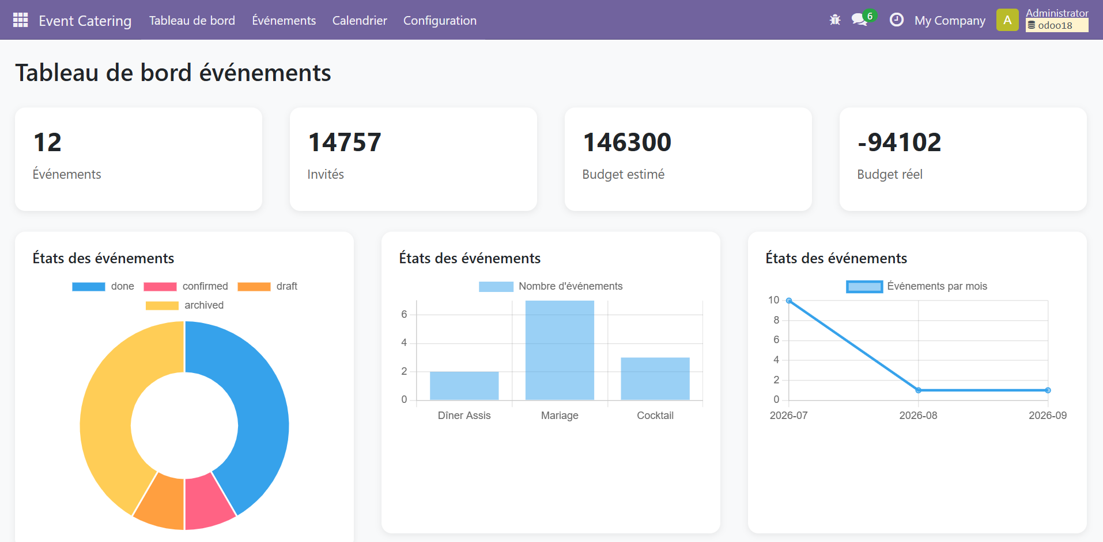
INTERFACES ET FONCTIONNALITÉS
Tableau de bord et indicateurs
Un tableau de bord personnalisé, pour une aide à la décision immédiate.
▣
Nombre total d'événements
▣
Événements confirmés
▣
Événements terminés
▣
Statistiques globales
Event Catering — Odoo 18
11

Slide 12
DÉMONSTRATION
Démonstration de l'application
1
Accès au module Event Catering
6
Calcul automatique du budget
▶
2
Création d'un événement
7
Changement des états du workflow
Vidéo de démonstration
3
Ajout des informations client
8
Consultation du calendrier
(à intégrer lors de la soutenance)
4
Ajout des prestations
9
Consultation du dashboard
5
Affectation du personnel
10
Génération / consultation des rapports
Event Catering — Odoo 18
12

Slide 13
CONCLUSION
Résultats et perspectives
RÉSULTATS
PERSPECTIVES
✓
Automatisation de la gestion événementielle
→
Application mobile
✓
Centralisation des données
→
Notifications automatiques
✓
Amélioration du suivi opérationnel
→
Amélioration du reporting
✓
Réduction des tâches manuelles
→
Intelligence artificielle
Merci pour votre attention
Event Catering — Odoo 18
13

